Slide 1
API 시연회
129기 김규현
22.05.10

Slide 2
CONTENTS
1
게임 선정
2
개발 범위
3
진행 상황

Slide 3
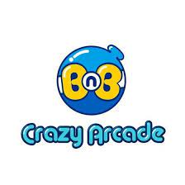
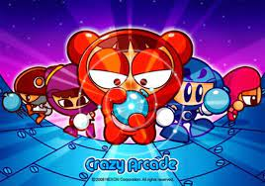
모작 게임 선정
크레이지 아케이드
물풍선을 만들어 적을 처치하는
게임

Slide 4
개발범위
내용 | 최소 범위 | 추가 범위
플레이어 컨트롤 | 1. 키보드입력에 따른 플레이어의 움직임 2. 물풍선을 놓아 터트리는 움직임
Ai 컨트롤 | 1. 벽을 만났을 때에 되돌아오는 움직임 | 상황마다 필요한 행동에 따라 움직이는 ai
사운드 및 충돌처리 | 블록과 물풍선 충돌처리 플레이어와 물풍선 충돌처리 물풍선에 갇혔을때 사운드 물풍선이 터졌을때 사운드 게임 시작 전,시작 중, 결과창 사운드
맵 | 해적 맵 | 초원 맵

Slide 5
개발 계획 대비 진행상황
내용 | 개발계획 | 진행상황
1일차 05.10 | 맵 구성 및 플레이어 좌우상하 움직임
2일차 05.11 | 물풍선 적용,오브젝트들과 상호작용
3일차 05.12 |  | 캐릭터 animation sheets 수집
4일차 05.13 | 아이템 과 플레이어 간의 상호작용
주말(14, 15) | 몬스터(ai) 클래스 제작

Slide 6
개발 계획 및 진행상황
내용 | 개발계획 | 진행상황
7일차 05.16 | 1주차 간 미흡 구현목록 확인, 구현
8일차 05.17
9일차 05.18 | 시작 Scene, 게임 대기 Scene 및 Scene구현
10일차 05.19 | 맵 추가 구현 및 디버깅
11일차 05.20 | 맵 추가 구현 및 디버깅
주말(21, 22) | 코드 마무리 및 사운드 삽입
14일차 05.23 | 코드 마무리 및 사운드 삽입
15일차 05.24 | 사운드 삽입 및 시연회 영상제작

